Slide 1
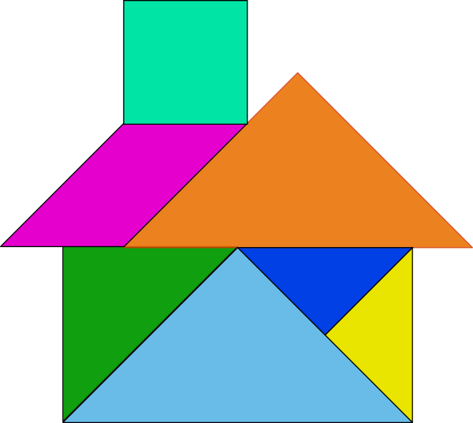
Танграм
Выполнила: Сивохо Валентина

Slide 2
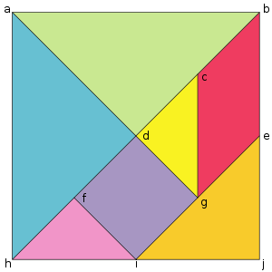
Танграм (с китайского «семь дощечек мастерства») — головоломка, состоящая из семи плоских фигур, которые складывают определённым образом для получения другой, более сложной, фигуры (изображающей человека, животное, предмет домашнего обихода, букву или цифру и т. д.). Фигура, которую необходимо получить, при этом обычно задаётся в виде силуэта или внешнего контура. При решении головоломки требуется соблюдать два условия: первое — необходимо использовать все семь фигур танграма, и второе — фигуры не должны перекрываться между собой.

Slide 3
УДИВИТЕЛЬНЫЙ КВАДРАТ

Slide 4
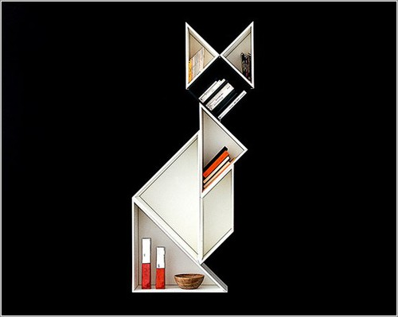

Slide 5
Задание 1

Slide 6
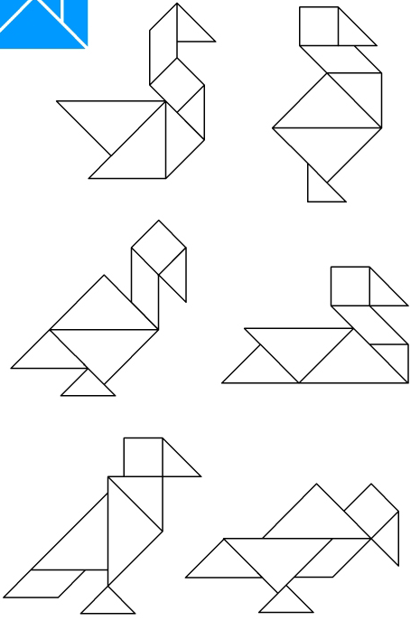
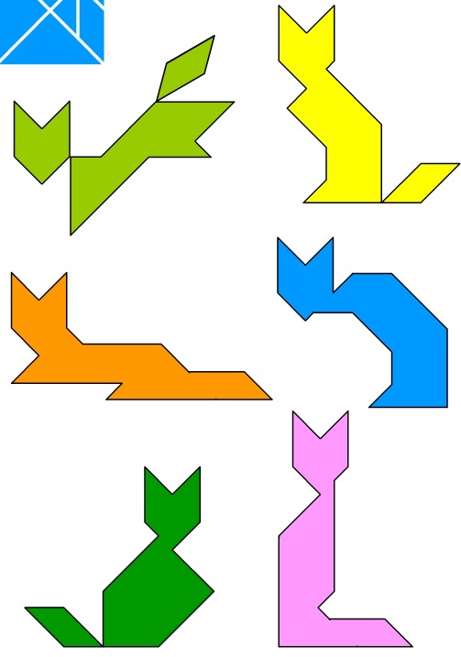
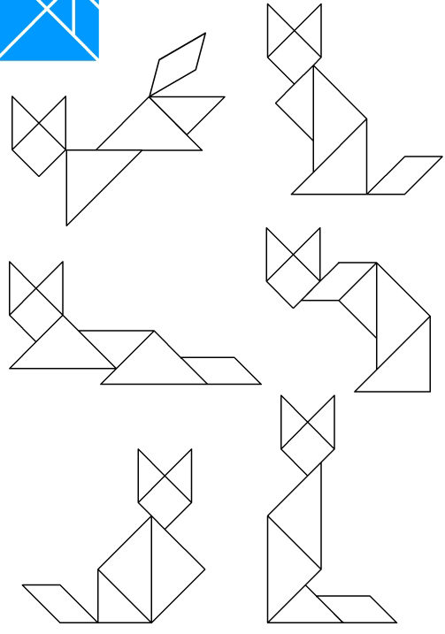
Задание 2

Slide 7
Задание 3 Придумай название к картинкам

Slide 8
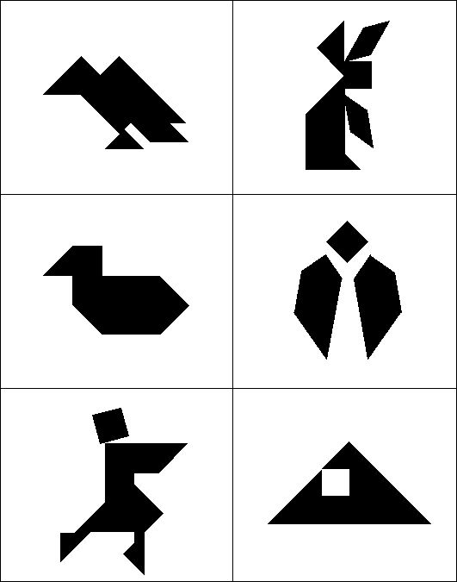
Домашние задание

